Slide 1

Android移动应用基础教程（第2版）
第12章 阶段案例—智能聊天机器人
· 需求分析
· 开发环境介绍
· 聊天功能业务实现

Slide 2
作业点评
GET方式提交数据和POST方式提交数据的区别。
如何解析JSON数组数据？

Slide 3
预习检查
如何申请智能聊天机器人的身份标识？
如何搭建聊天界面布局？

Slide 4
学习目标
需求分析
开发环境介绍
1
了解
重点
实现智能机器人通信
3
掌握
聊天功能业务实现
2

Slide 5
主讲内容
12.1 需求分析
主讲内容
Speech content
12.2 开发环境介绍
12.3 聊天功能业务实现

Slide 6
12.1 需求分析
业务需求分析
当你工作比较疲惫时，想看一些笑话或者故事娱乐一下吗？为了更好地调节心情提高生活质量，我们开发了一款基于Android系统的智能聊天机器人，它能够与用户智能对话。如此智能的效果，涉及到对用户语义理解，以及对海量信息的精准搜索和分析，这点我们短时间无法做到，但是我们有幸能够调用第三方公司提供的开放API。

Slide 7
12.1 需求分析
模型需求分析
图灵机器人
智能聊天机器人的模型流程顺序依次是①→②→③→④→⑤→⑥，具体介绍如下：
① 将要显示的数据封装成Data数据。
② 将封装好的Data数据设置成HTTP请
求数据。
③ 向图灵机器人服务器发送HTTP请求。
④ 图灵服务器接收到HTTP请求数据
之后，返回JSON数据。
⑤ 将获取到的JSON数据进行解析。
⑥ 解析后的JSON数据封装并显示到界
面中。
4
3
返回JSON数据
HTTP请求
解析JSON数据
5
2
封装Data数据
6
1
界面显示

Slide 8
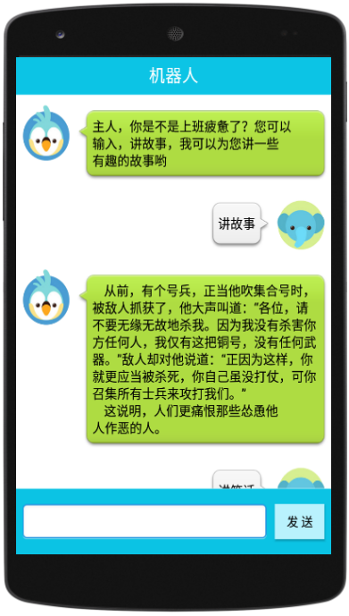
12.1 需求分析
界面需求分析
智能聊天机器人的界面设计模仿QQ手机聊天软件的界面样式和设计，为聊天者显示头像和消息，并将用户发送和接收的消息左右区分开。界面底部显示的是用户输入文本信息的输入框和一个发送按钮。

Slide 9
主讲内容
12.1 需求分析
主讲内容
Speech content
12.2 开发环境介绍
12.3 聊天功能业务实现

Slide 10
12.2 开发环境介绍
开发环境介绍
操作系统：Windows 7系统
开发工具：JDK8 Android Studio3.2+模拟器
API版本： Android API 27

Slide 11
主讲内容
12.1 需求分析
主讲内容
Speech content
12.2 开发环境介绍
12.3 聊天功能业务实现

Slide 12
12.3.1 申请机器人身份标识
1
注册用户：
访问http://www.tuling123.com/注册成为用户并创建机器人。
2
创建图灵机器人：
点击机器人管理页面中间的【创建机器人】按钮，会弹出创建机器人的页面。
3
获取apikey的值：
在机器人设置界面可以看到apikey的值，该值就是我们创建的图灵机器人对应的key的值。

Slide 13
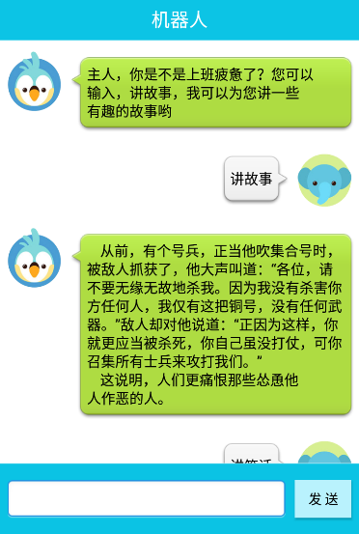
12.3.2 搭建聊天界面布局
1
创建项目：
创建一个名为IntelRobot的项目，包名为com.itheima.robot。
2
导入界面图片：
将聊天界面需要的图片导入到drawable-hdpi文件夹中。
3
放置界面控件：
放置对应的控件在界面上显示。
4
创建背景选择器：
创建一个背景选择器btn_send_selector.xml。
设置机器人项目的图标。
去掉默认标题栏。
添加允许访问网络资源的权限。
5
修改清单文件：

Slide 14
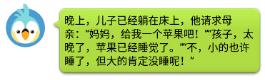

12.3.2 搭建聊天条目布局
创建聊天列表界面Item：
创建机器人聊天的Item布局文件chatting_left_item.xml。
创建用户聊天的Item布局文件chatting_right_item.xml。
1
2
放置界面控件：
放置对应的控件在界面上显示。
3
修改styles.xml文件：
将聊天文本样式存放在styles.xml文件中。

Slide 15
12.3.3 封装聊天信息实体类
创建ChatBean类
由于机器人与用户聊天的每条消息都会有消息的状态、消息的内容等属性，因此需要创建一个ChatBean类来存放消息的这些属性。接下来，在程序中创建一个ChatBean类。
在cn.itcast.robot包中创建一个ChatBean类。在该类中创建机器人与用户聊天信息的属性。

Slide 16
12.3.4 编写聊天列表适配器
创建ChatAdapter类
由于聊天界面用了ListView控件显示聊天信息，因此需要创建一个数据适配器ChatAdapter对ListView控件进行数据适配。接下来，创建一个ChatAdapter类，具体步骤如下：
1、创建ChatAdapter类
在cn.itcast.robot包中，创建一个ChatAdapter类继承BaseAdapter类。
2、创建ViewHolder类
在ChatAdapter类中创建一个Holder类来获取Item界面上的控件。

Slide 17
12.3.4 编写聊天列表适配器
适配器中的getView()方法
判断当前信息是发送信息还是接收信息，根据不同信息加载不同布局文件
@Override
public View getView(int position, View contentView, ViewGroup viewGroup) {
Holder holder = new Holder();
if (chatBeanList.get(position).getState() == ChatBean.RECEIVE) {
contentView = layoutInflater.inflate(R.layout.chatting_left_item, null);
} else {
contentView = layoutInflater.inflate(R.layout.chatting_right_item,null);
}
holder.tv_chat_content = (TextView) contentView.findViewById(R.id. tv_chat_content);
holder.tv_chat_content.setText(chatBeanList.get(position).getMessage());
return contentView;
}
加载机器人对应的布局文件
加载用户对应的布局文件
获取聊天内容控件，并设置控件的文本信息

Slide 18
12.3.5 实现智能机器人通信
实现智能通信
在项目的RobotActivity中实现聊天界面的逻辑代码，具体步骤如下：
1、添加okhttp库
由于本项目中需要用okhttp库中的OkHttpClient类向服务器请求数据，
因此将okhttp库添加到项目中。
2、设置机器人的欢迎信息
机器人随机发出一些欢迎信息存放在res/values文件夹中strings.xml
文件中。
3、编写界面交互代码
在RobotActivity中实现智能机器人的通信功能。

Slide 19

12.4 本章小结
在本项目的实现过程中，熟悉了网络请求、JSON解析、Handler处理等知识点，这些知识点会在后来Android项目中经常使用，因此希望读者可以按照步骤完成此项目，通过熟练掌握本项目中的这些知识点，方便以后开发其他项目。

Slide 20
✎ 本章作业
如何获取机器人的聊天数据？
如何解析获取的机器人聊天数据？
✎ 预习作业
常见的绘图类有哪几个？
Android中的补间动画与逐帧动画的区别？

